Slide 1


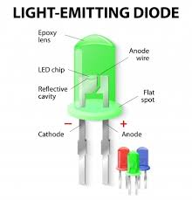
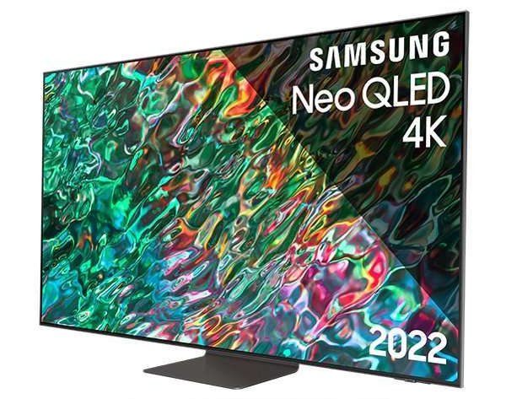
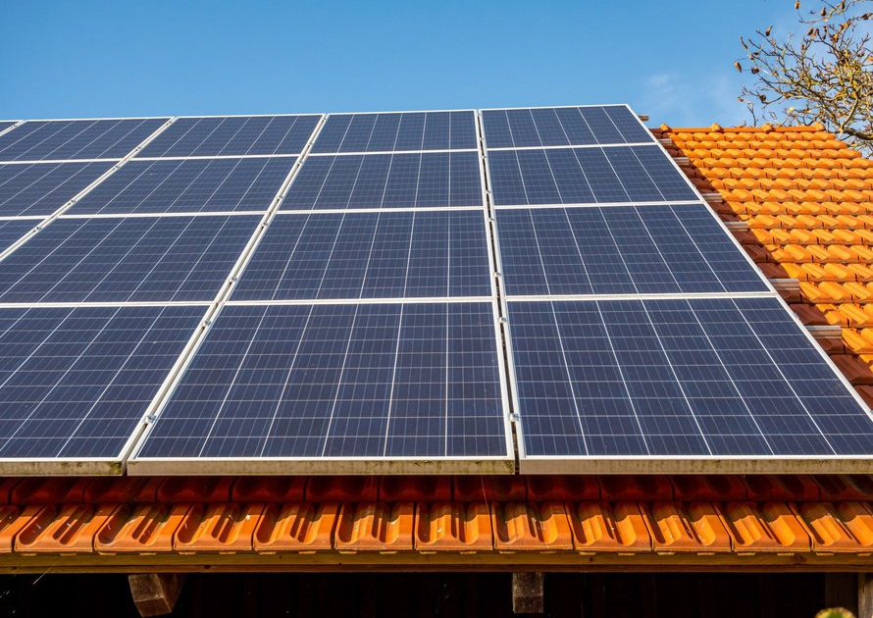
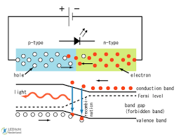
Quantum in je huiskamer
thiememeulenhoff.nl/natuurkunde

Slide 2
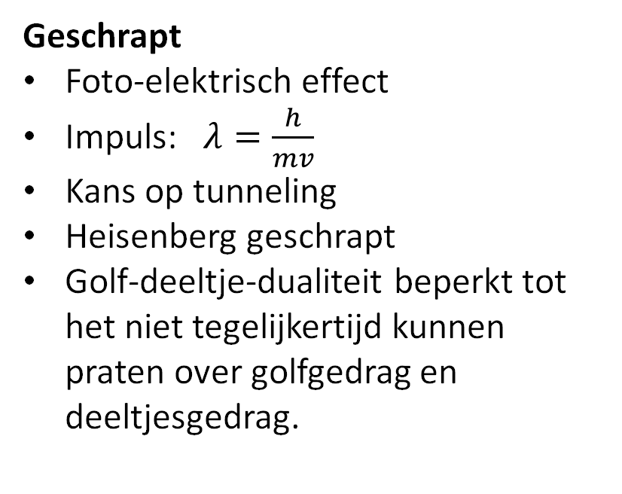
Quantum in je huiskamer
Aanpassingen syllabus 2025
Geschrapt
Foto-elektrisch effect
Impuls: $λ=\frac{h}{mv}$
Kans op tunneling
Heisenberg geschrapt
Golf-deeltje-dualiteit beperkt tot het niet tegelijkertijd kunnen praten over golfgedrag en deeltjesgedrag.
Toegevoegd
Tralie, diffractie kristalroosters
Uitsluitingsprincipe van Pauli, elektronspin
Energieput: één-dimensionaal (on)eindig diep
Metalen, halfgeleiders, isolatoren
Band Gap
Elektronische componenten (NTC, LDR, zonnecel)
thiememeulenhoff.nl/natuurkunde

Slide 3

Quantum in je huiskamer
Aanpassingen syllabus 2025
Opbouw
Deeltjesgedrag
Golfgedrag
Gebonden materiedeeltje
Metalen en halfgeleiders
thiememeulenhoff.nl/natuurkunde

Slide 4
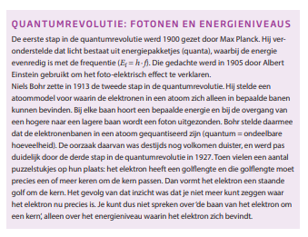
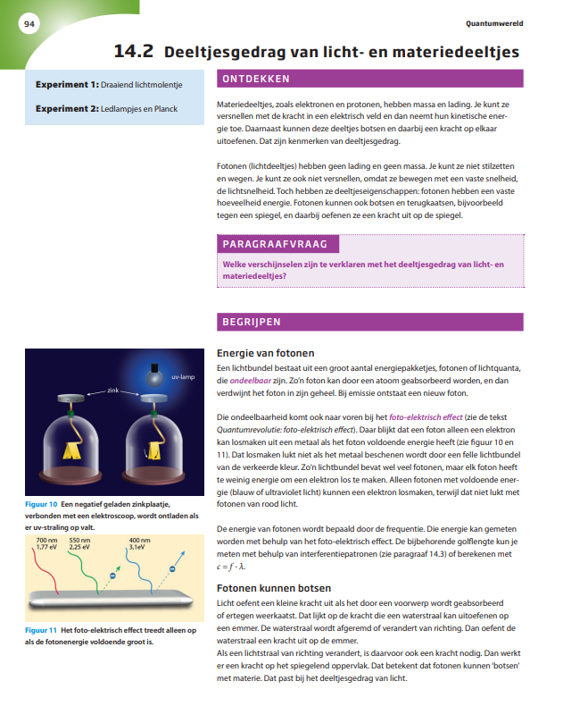
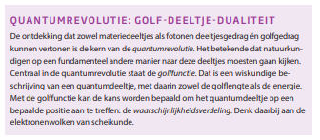
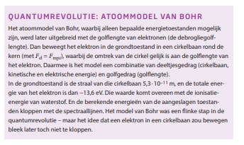
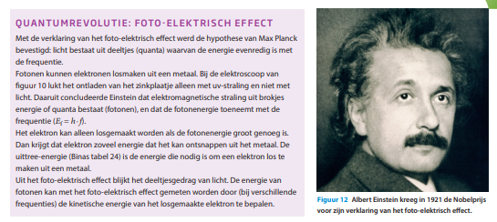
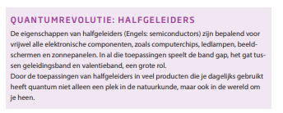
Quantum in je huiskamer
Deeltjesgedrag
Inhoud
Energie van fotonen
  Ondeelbaar, FE-effect
  Quantumrevolutie
Fotonen kunnen botsen
Deeltjesgedrag
Energie materiedeeltjes
  Deeltjesversneller
  Elektron in H-atoom
Energieniveaus waterstof (-13,6 eV)
thiememeulenhoff.nl/natuurkunde

Slide 5
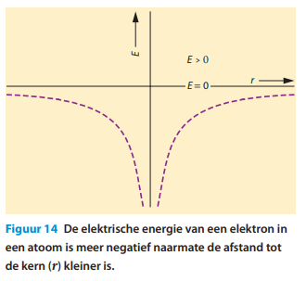
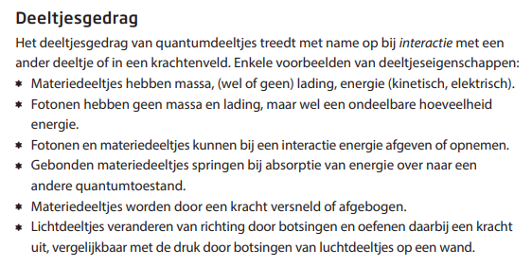
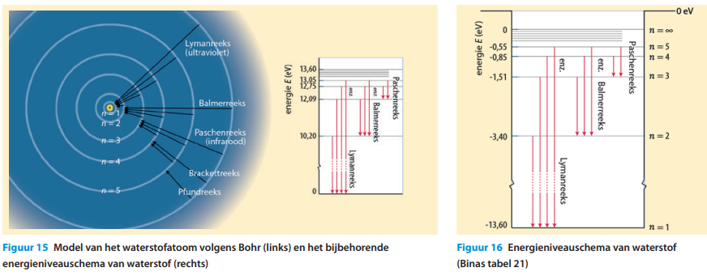
Quantum in je huiskamer
Deeltjesgedrag
Inhoud
Energie van fotonen
  Ondeelbaar, FE-effect
  Quantumrevolutie
Fotonen kunnen botsen
Deeltjesgedrag
Energie materiedeeltjes
  Deeltjesversneller
  Elektron in H-atoom
Energieniveaus waterstof (-13,6 eV)
thiememeulenhoff.nl/natuurkunde

Slide 6
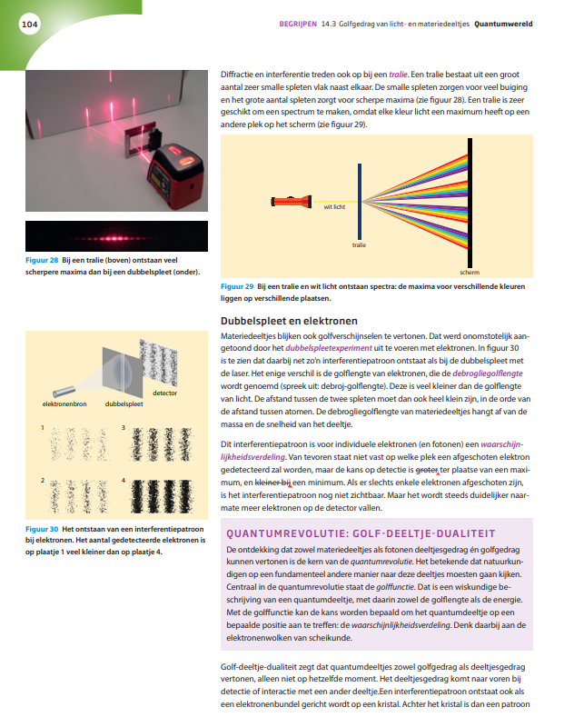
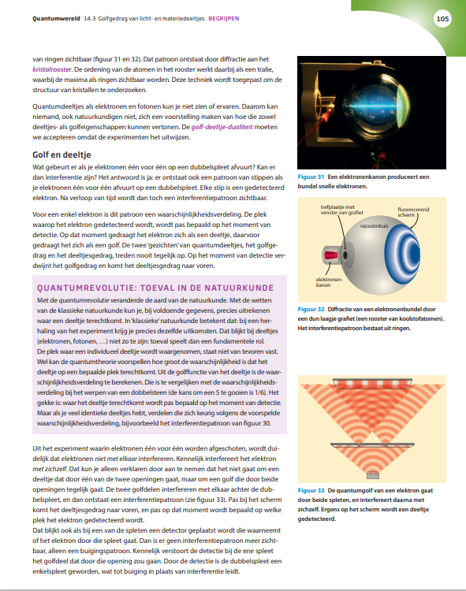
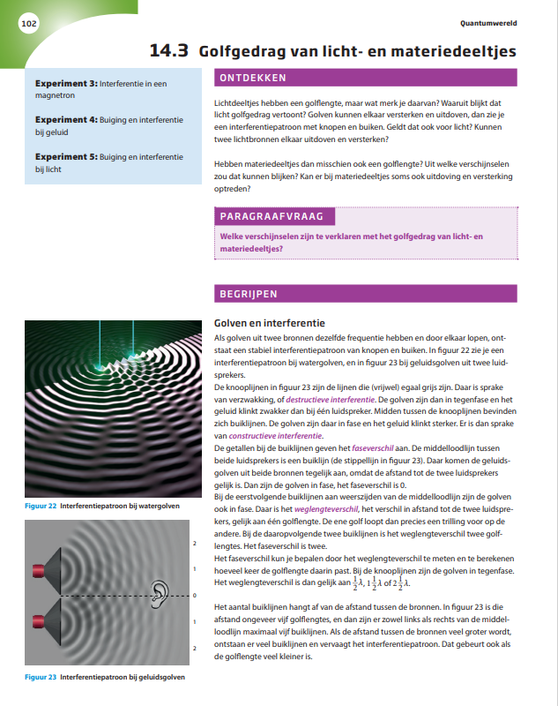
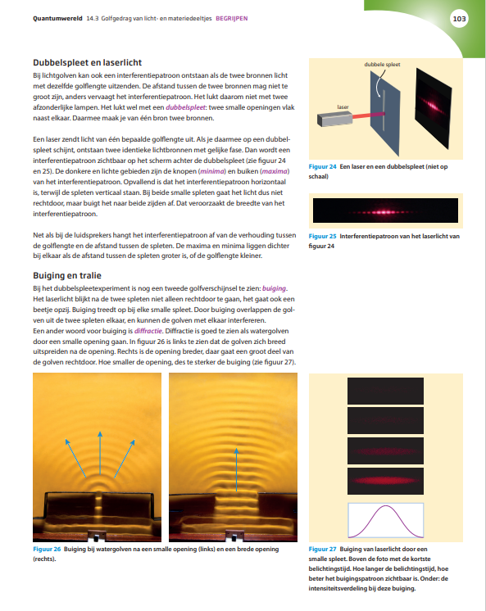
Quantum in je huiskamer
Golfgedrag
Inhoud
Interferentie dubbelspleet
  Bij water, geluid en licht
  Ook bij elektronen
Buiging en tralie
Diffractie kristalrooster
Golf en/of deeltje
  Interpretatie dubbelspleet
Quantumrevolutie: toeval
thiememeulenhoff.nl/natuurkunde

Slide 7
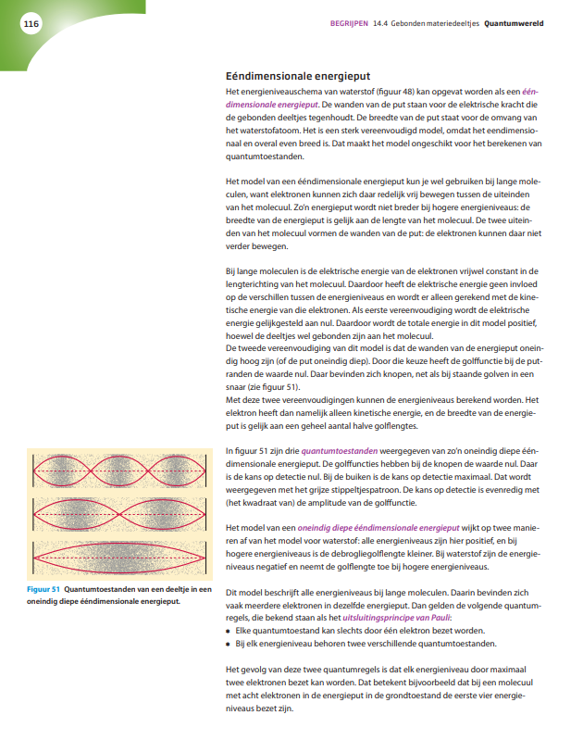
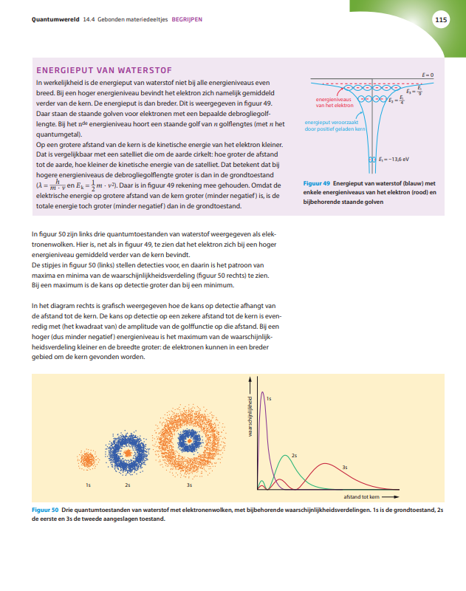
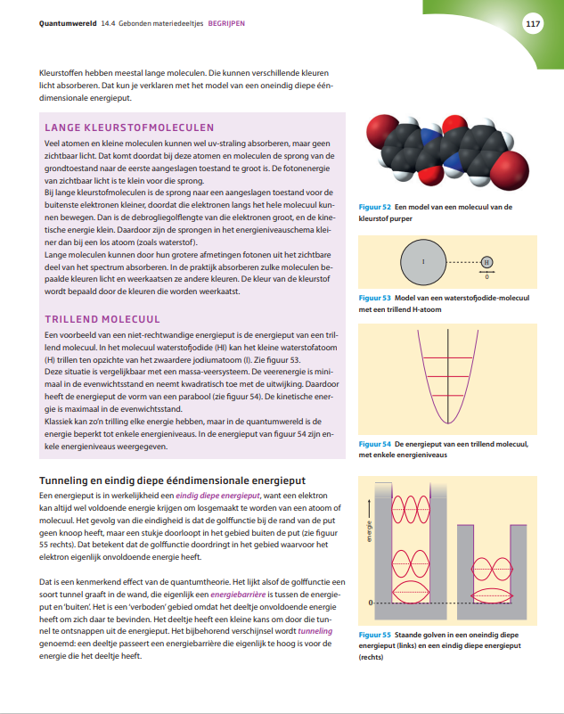
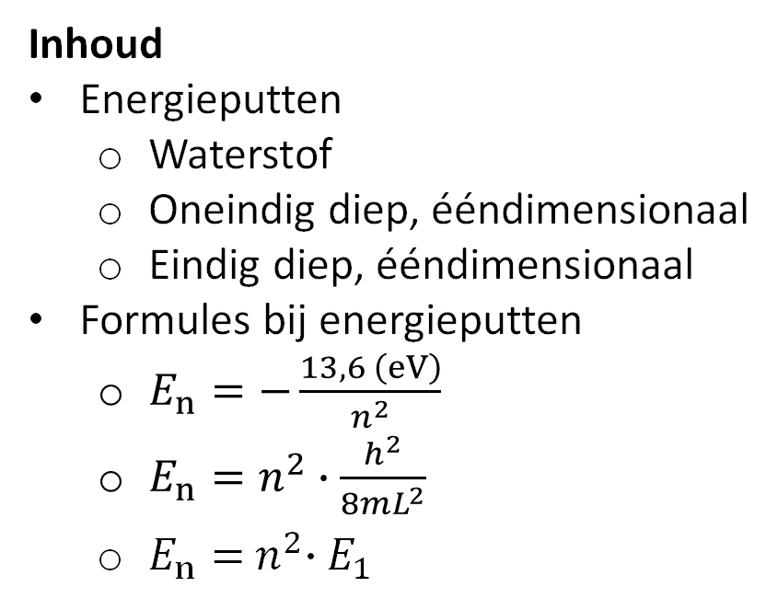
Quantum in je huiskamer
Gebonden deeltjes
Inhoud
Energieputten
  Waterstof
  Oneindig diep, ééndimensionaal
  Eindig diep, ééndimensionaal
Formules bij energieputten
  $E_{n}=−\frac{13,6 \left(eV\right)}{n^{2}}$
  $E_{n}=n^{2}∙\frac{h^{2}}{8mL^{2}}$
  $E_{n}={ n}^{2}∙E_{1}$
thiememeulenhoff.nl/natuurkunde

Slide 8
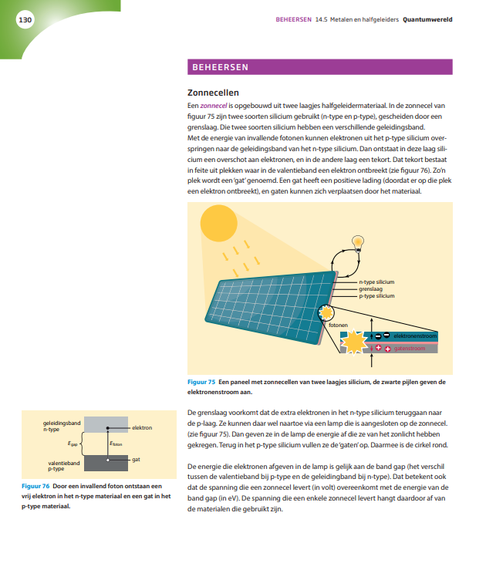
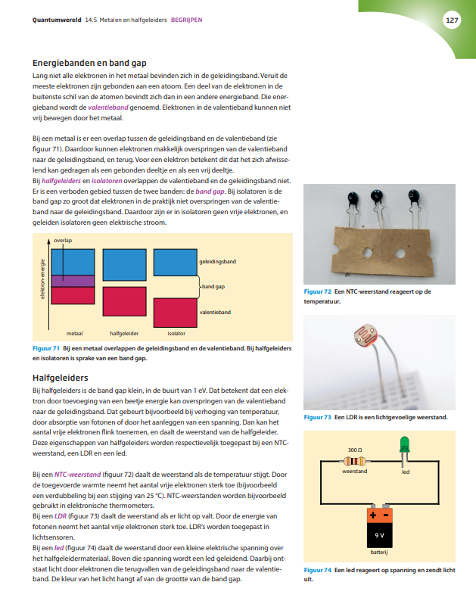
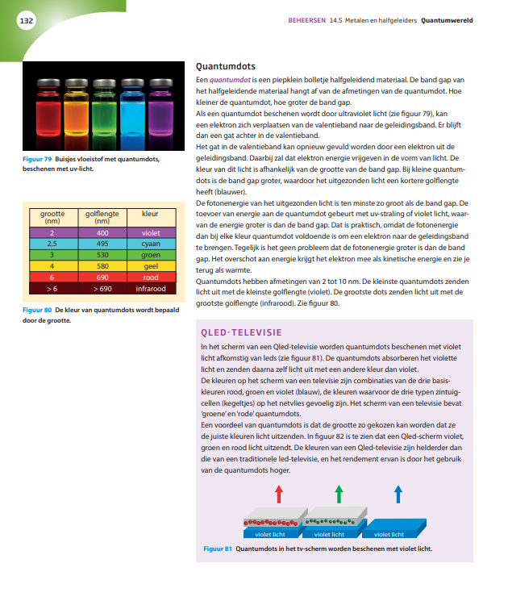
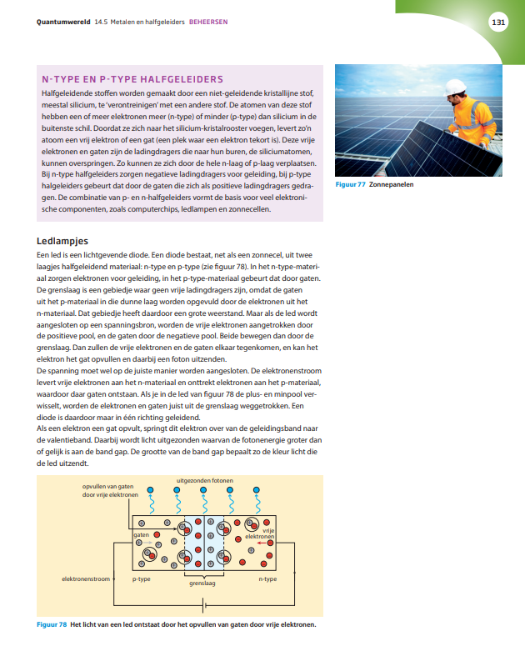
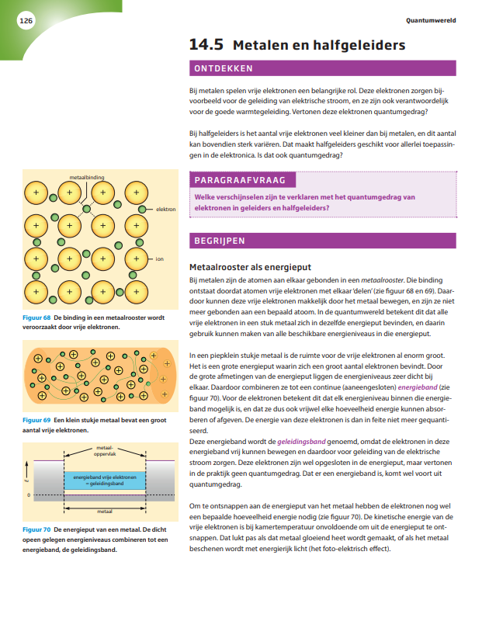
Quantum in je huiskamer
Metalen en halfgeleiders
Inhoud
Metaalrooster als energieput
Energiebanden en band gap
Isolatoren en halfgeleiders
  NTC en LDR
  Diode
Elektrische componenten
  Zonnecellen en band gap
    n-type en p-type
  Ledlampjes
  Quantumdots
thiememeulenhoff.nl/natuurkunde

Slide 9
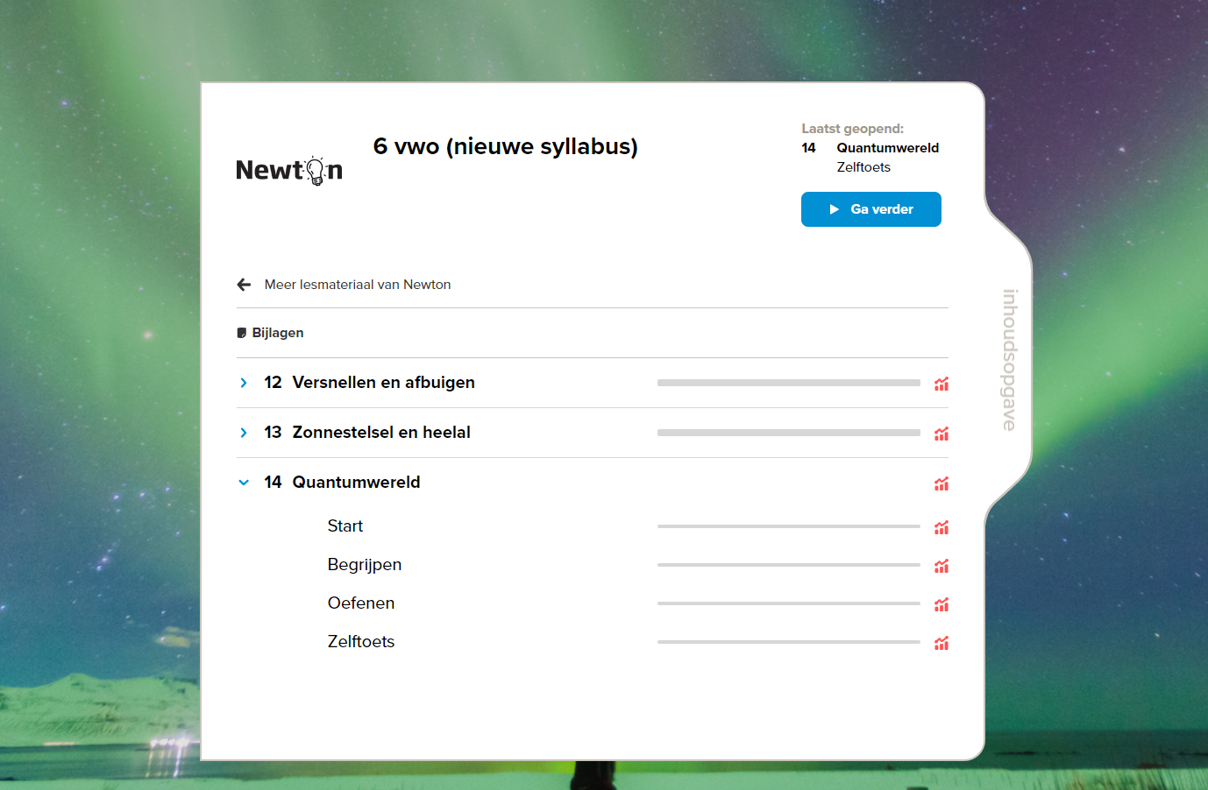
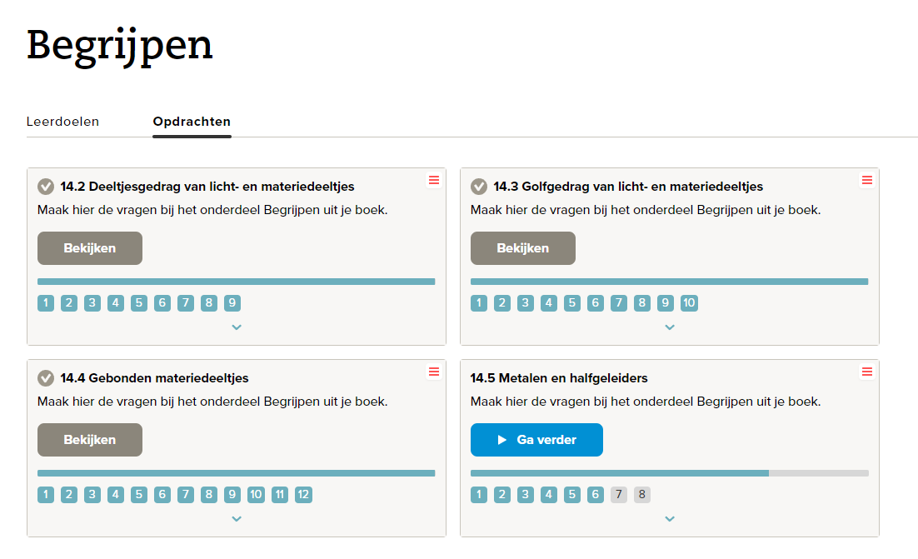
Quantum in je huiskamer
Digitale leeromgeving - eDition
Start
Begrijpen
Oefenen A en B
Zelftoets 1 en 2
thiememeulenhoff.nl/natuurkunde

Slide 10
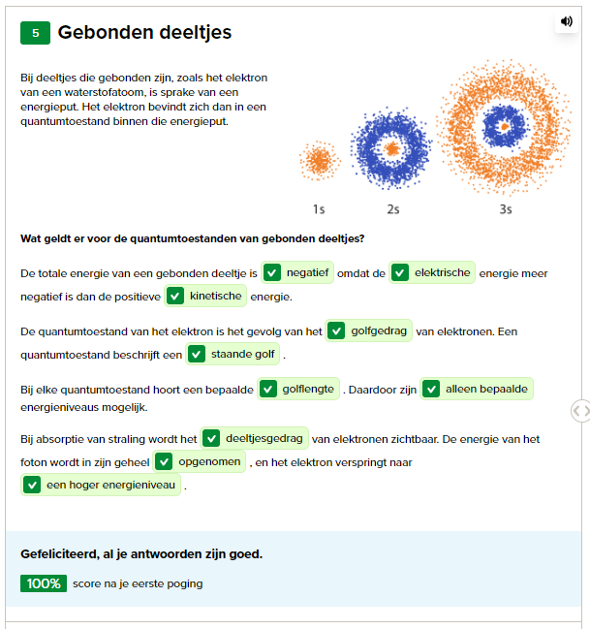
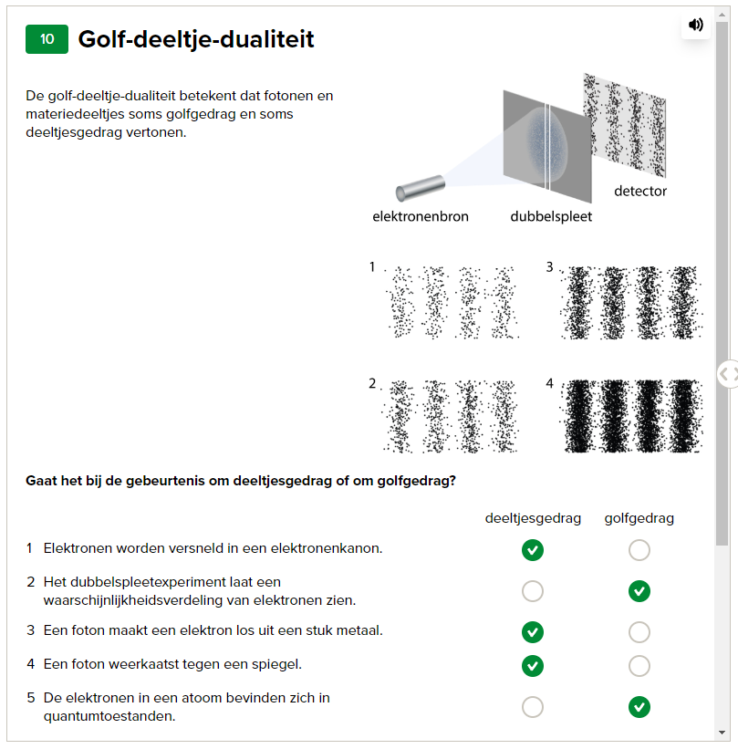
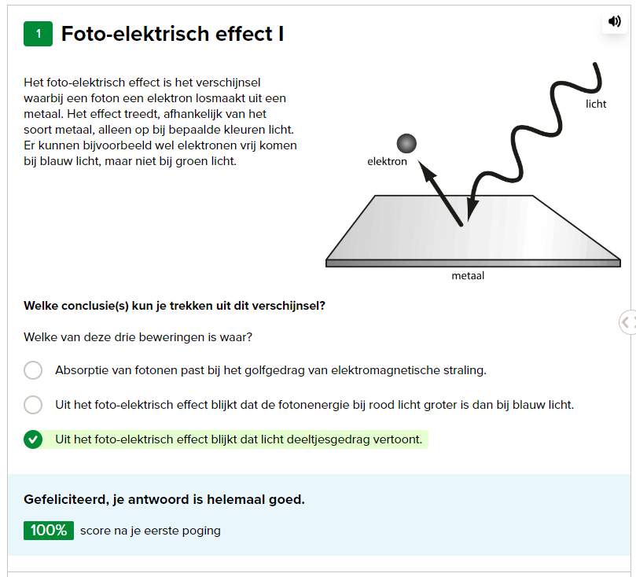
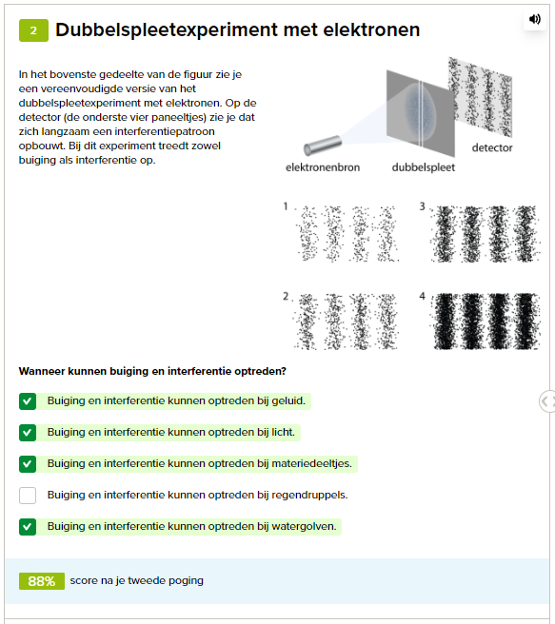
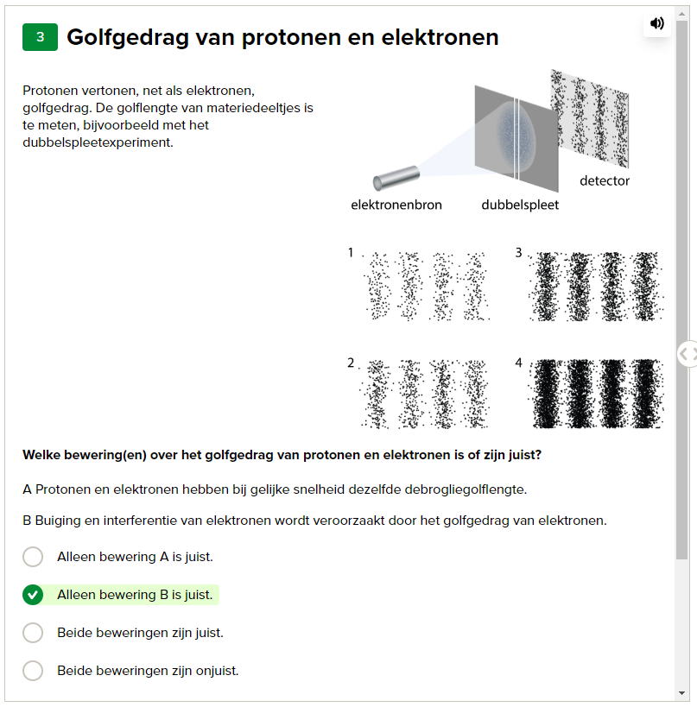
Quantum in je huiskamer
Digitale leeromgeving - eDition
Start
Begrijpen
Oefenen A en B
Zelftoets 1 en 2
Begrijpen
  Eén juiste keuze
  Meerdere
  Matrix
  Stelling A en B
  Gap Choice
  Gap Match
  Open vraag
thiememeulenhoff.nl/natuurkunde

Slide 11
Quantum in je huiskamer
Digitale leeromgeving - eDition
Kies een paragraaf
Bekijk de vragen van Begrijpen in het boek
Maak die vragen in eDition
Wat werkt beter: digitaal of op papier?
Welke vraagvorm werkt goed/slecht?
Wat vind je van de feedback?
thiememeulenhoff.nl/natuurkunde

